Slide 1
PROGRAM DAN KEGIATAN
Kompetisi Bidang Perencanaan Bisnis
Juri Kompetisi Bidang Perencanaan Bisnis
Dr. Ir. Nurianna Thoha, MBA
BINUS Univesity

Slide 2
TEMA
KEMENTERIAN PENDIDIKAN,
KEBUDAYAAN, RISET,
DAN TEKNOLOGI
KOMPETISI BIDANG PERENCANAAN BISNIS
Eksplorasi Peluang Produksi dan Konsumsi Bertanggungjawab serta Penerapan Ekonomi Sirkular Pada Era Industry 4.0 dan Society 5.0 Untuk Percepatan Transformasi Ekonomi Nasional yang Inklusif dan Berkelanjutan Dalam Kerangka Bidang Ilmu Bisnis, Manajemen dan Keuangan

Slide 3
CONTENTS
KEMENTERIAN PENDIDIKAN,
KEBUDAYAAN, RISET,
DAN TEKNOLOGI
KOMPETISI BIDANG PERENCANAAN BISNIS
Deskripsi Kompetisi
Ruang Lingkup dan Tema Bidang
Kompetisi Rujukan
Babak Penyisihan
Materi Submisi
Kriteria Penilaian
Babak Semi-Final dan Babak Final
Materi Submisi
Kriteria Penilaian

Slide 4
Deskripsi Kompetisi
KEMENTERIAN PENDIDIKAN,
KEBUDAYAAN, RISET,
DAN TEKNOLOGI
KOMPETISI BIDANG PERENCANAAN BISNIS
Tugas dan Ruang Lingkup
Kelompok mahasiswa mengerjakan sebuah ide bisnis dimana bisnis tersebut diharapkan dapat berkelanjutan melalui inovasi, ko-kreasi, dan pemanfaatan teknologi.
Bisnis yang dipilih tidak hanya memiliki potensi keuntungan yang besar tetapi juga dapat digunakan sebagai sarana untuk persiapan “Eksplorasi Peluang Produksi dan Konsumsi Bertanggungjawab serta Penerapan Ekonomi Sirkular Pada Era Industry 4.0 dan Society 5.0 Untuk Percepatan Transformasi Ekonomi Nasional yang Inklusif dan Berkelanjutan Dalam Kerangka Bidang Ilmu Bisnis, Manajemen dan Keuangan”.

Slide 5
KEMENTERIAN PENDIDIKAN,
KEBUDAYAAN, RISET,
DAN TEKNOLOGI
KOMPETISI BIDANG PERENCANAAN BISNIS
Sebagai keberlanjutan dari kompetisi nasional yang diadakan di tingkat Pendidikan Menengah (DIKMEN) maka proposal bisnis yang dibuat dapat berasal dari proposal finalis Olimpiade Penelitian Siswa Indonesia (OPSI) atau Festival Inovasi Kewirausahaan Siswa Indonesia (FIKSI) dengan memberikan informasi yang jelas dalam proposal yang disubmit yang termasuk tahun keikutsertaan OPSI atau FIKSI, kategori OPSI atau FIKSI, dan tim inisiator awal proposal OPSI atau FIKSI tersebut.
Proposal bisnis juga dapat dilakukan dengan bekerjasama dengan program Pengabdian Pada Masyarakat yang sedang atau akan dilaksanakan di Perguruan Tinggi mahasiswa berasal.

Slide 6
Komponen/Kerangka Analisa
KEMENTERIAN PENDIDIKAN,
KEBUDAYAAN, RISET,
DAN TEKNOLOGI
KOMPETISI BIDANG PERENCANAAN BISNIS
Analisa PESTEL
(Aguilar, 1967)
Analisa Value Proposition
(Osterwalder, 2016)
Analisa Business Model Canvas
(Osterwalder, 2013)

Slide 7
KEMENTERIAN PENDIDIKAN,
KEBUDAYAAN, RISET,
DAN TEKNOLOGI
KOMPETISI BIDANG PERENCANAAN BISNIS
Kompetisi Acuan
Hult Prize Challenge,
Hult International Business School,
Boston, MA, USA

Slide 8
Babak Penyisihan
KEMENTERIAN PENDIDIKAN,
KEBUDAYAAN, RISET,
DAN TEKNOLOGI
KOMPETISI BIDANG PERENCANAAN BISNIS
Submisi
Makalah dalam Bahasa Indonesia. Panjang Makalah untuk setiap tahapan seleksi terdiri dari maksimal 10 halaman dan maksimal Lampiran sejumlah 5 halaman. Dengan jenis huruf Times New Roman berukuran 12 dengan spasi 1.15.
Video harus menggunakan Bahasa Indonesia dilengkapi dengan teks terjemahan Bahasa Inggris. Durasi waktu video untuk seleksi terdiri dari maksimal 10 menit presentasi tanpa sela.
Aturan pengurangan skor diterapkan apabila melebihi ketentuan jumlah halaman pada makalah dan durasi dalam video seperti yang telah dijelaskan di poin E Penilaian Umum.

Slide 9
Kriteria Penilaian Babak Penyisihan: Video presentasi dan makalah
KEMENTERIAN PENDIDIKAN,
KEBUDAYAAN, RISET,
DAN TEKNOLOGI
KOMPETISI BIDANG PERENCANAAN BISNIS
Kriteria Penilaian | Nilai Maksimum
PESTEL Analysis Jelaskan opportunities dan threats yang dihadapi oleh perusahaan yang anda rancang yg disebabkan oleh aspek Political, Economic, Social, Technological, Environmental, dan Legal. | 15
Profil Pelanggan Jelaskan apa yang menjadi Job, Pain, dan Gain Customer anda. | 15
Produk dan Jasa Jelaskan solusi yang anda tawarkan terkait Pain Reliever, Gain Creator dan Offerings anda. | 15
Rencana Operasional, Pemasaran, dan Organisasi Jelaskan bagaimana operasional bisnis anda sehari-hari (misalnya alat yang digunakan, tenaga kerja yang diperlukan, proses produksinya, dll). Bagaimana anda akan memasarkan produk/jasa dari bisnis anda? (bagaimana marketing strategy bisnis anda) Siapa yang akan menjalankan bisnis anda? Pengalaman atau kompetensi apa yang diperlukan dari orang tersebut? Bagaimana struktur organisasi perusahaan anda? | 20

Slide 10
KEMENTERIAN PENDIDIKAN,
KEBUDAYAAN, RISET,
DAN TEKNOLOGI
KOMPETISI BIDANG PERENCANAAN BISNIS
Aspek Keuangan Berapa banyak modal yang diperlukan untuk mewujudkan ide bisnis anda? Bagaimana anda mendapatkan modal tersebut? Bagaimana rencana keuangan bisnis anda? (misalnya perkiraan Rugi/Laba, arus kas, neraca, dll) Bagaimana rasio keuangan dari perusahaan anda (misalnya ROI, Payback Period dan BEP) | 20
Aspek Inovasi dan Teknologi Jelaskan elemen inovasi dari ide bisnis anda. Gambarkan dan jelaskan aspek teknologi dalam aktivitas atau inisiatif yang akan digunakan di perusahaan anda. | 10
Aspek Kesesuaian dengan Tema Kesesuaian submisi dengan Tema KBMK 2024. | 5
TOTAL | 100
Kriteria Penilaian Babak Penyisihan: Video presentasi dan makalah

Slide 11
Babak Semi-Final
KEMENTERIAN PENDIDIKAN,
KEBUDAYAAN, RISET,
DAN TEKNOLOGI
KOMPETISI BIDANG PERENCANAAN BISNIS
Submisi
Submisi terdiri dari makalah dan bahan presentasi (ppt).
Tugas untuk elemen konten akan diberikan pada waktunya kepada semifinalis sesuai skedul kompetisi.
Kriteria Penilaian Babak Semi-Final: Makalah dan Presentasi
Penilaian Babak Semi Final terdiri dari 2 elemen yaitu:
Elemen Konten (sama dengan babak penyisihan): Bobot 70%
Elemen Presentasi: Bobot 30%

Slide 12
Kriteria Penilaian Babak Semi-Final: Makalah dan Presentasi
KEMENTERIAN PENDIDIKAN,
KEBUDAYAAN, RISET,
DAN TEKNOLOGI
KOMPETISI BIDANG PERENCANAAN BISNIS
Kriteria Penilaian | Nilai Maksimum
Organisasi dan konten materi presentasi Kemampuan berkomunikasi Kejelasan dan teknik presentasi | 50
Organisasi dari waktu presentasi Manajemen waktu Kelancaran presentasi dan kerja sama di antara anggota tim saat presentasi | 50
TOTAL | 100
Kriteria Penilaian Babak Semi-Final: Presentasi

Slide 13
Babak Final
KEMENTERIAN PENDIDIKAN,
KEBUDAYAAN, RISET,
DAN TEKNOLOGI
KOMPETISI BIDANG PERENCANAAN BISNIS
Submisi
Submisi terdiri dari bahan presentasi (ppt).
Tugas untuk elemen konten akan diberikan pada waktunya kepada semifinalis sesuai skedul kompetisi.
Kriteria Penilaian Babak Final: Konten dan Presentasi
Penilaian Babak Final terdiri dari 2 elemen yaitu:
Elemen Konten: Bobot 70%
Elemen Presentasi: Bobot 30%

Slide 14
Kriteria Penilaian Babak Final: Presentasi
KEMENTERIAN PENDIDIKAN,
KEBUDAYAAN, RISET,
DAN TEKNOLOGI
KOMPETISI BIDANG PERENCANAAN BISNIS
Kriteria Penilaian | Nilai Maksimum
Organisasi dari materi dan waktu presentasi • Kemampuan berkomunikasi • Kejelasan dan teknik presentasi Manajemen waktu • Kelancaran presentasi dan kerja sama di antara anggota tim saat presentasi | 50
Pertanyaan dan jawaban • Kemampuan untuk mempertahankan rekomendasi menggunakan materi yang dipresentasikan • Kreativitas dalam memberikan jawaban (termasuk jika menggunakan sesuatu di luar materi yang dipresentasikan) • Kerja sama tim dalam memberikan jawaban • Etika dalam memberikan jawaban | 50
TOTAL | 100

Slide 15
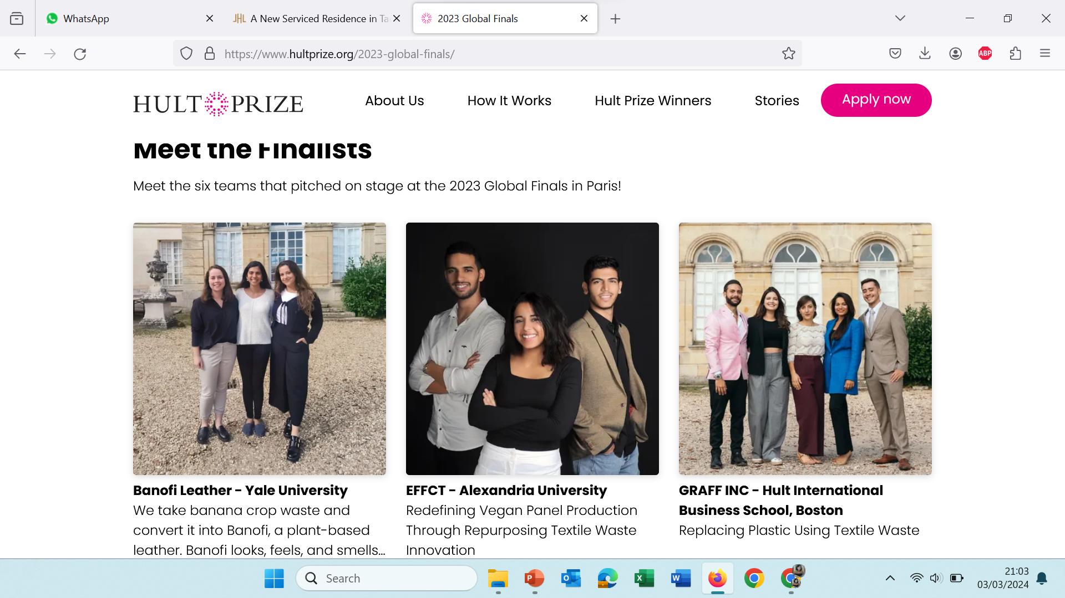
Examples from Hult Prize Challenge 2023 : Redesigning Fashion
KEMENTERIAN PENDIDIKAN,
KEBUDAYAAN, RISET,
DAN TEKNOLOGI
KOMPETISI BIDANG PERENCANAAN BISNIS

Slide 16
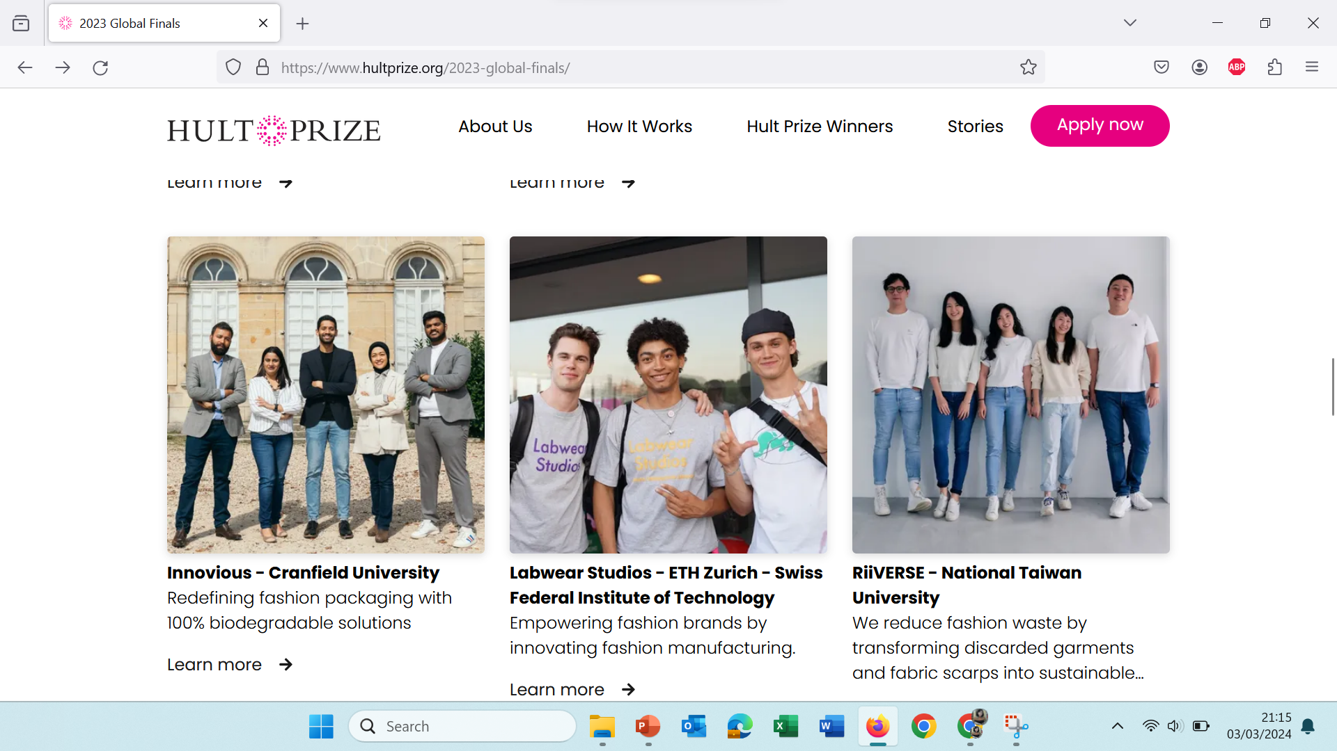
Examples from Hult Prize Challenge 2023 : Redesigning Fashion
KEMENTERIAN PENDIDIKAN,
KEBUDAYAAN, RISET,
DAN TEKNOLOGI
KOMPETISI BIDANG PERENCANAAN BISNIS

Slide 17
KEMENTERIAN PENDIDIKAN,
KEBUDAYAAN, RISET,
DAN TEKNOLOGI
TERIMA KASIH
Balai Pengembangan Talenta Indonesia
Pusat Prestasi Nasional
Kementerian Pendidikan, Kebudayaan, Riset, dan Teknologi

